Slide 1
Alineación contratos OpenAPI bancarios
↔ Service Domains BIAN
Investigación tecnológica · Design Science
IEEE: Knowledge Representation · ACM: Semantic networks
Grupo 9.2 — Alex Mancilla · Jack Paitan
Universidad Nacional de Ingeniería · Julio 2026
Notes:
[0:00–0:40] Jack. Título + tipo investigación + clasificación ACM/IEEE.

Slide 2
Introducción al tema (§1.1)
OpenAPI: contrato YAML/JSON machine-readable (Casas et al., 2021)
BIAN: Service Domains como referencia de negocio (Farzi, 2021)
Alineación = correspondencia estructural + semántica contrato ↔ SD
Producto del plan: S, E, C → AlignmentScore (procedimiento reproducible)
Guía 1: diseño documentado; validación empírica → Tesis 2 (§1.6)
Notes:
[0:40–1:30] Alex. Conceptos antes del problema (PI-12).

Slide 3
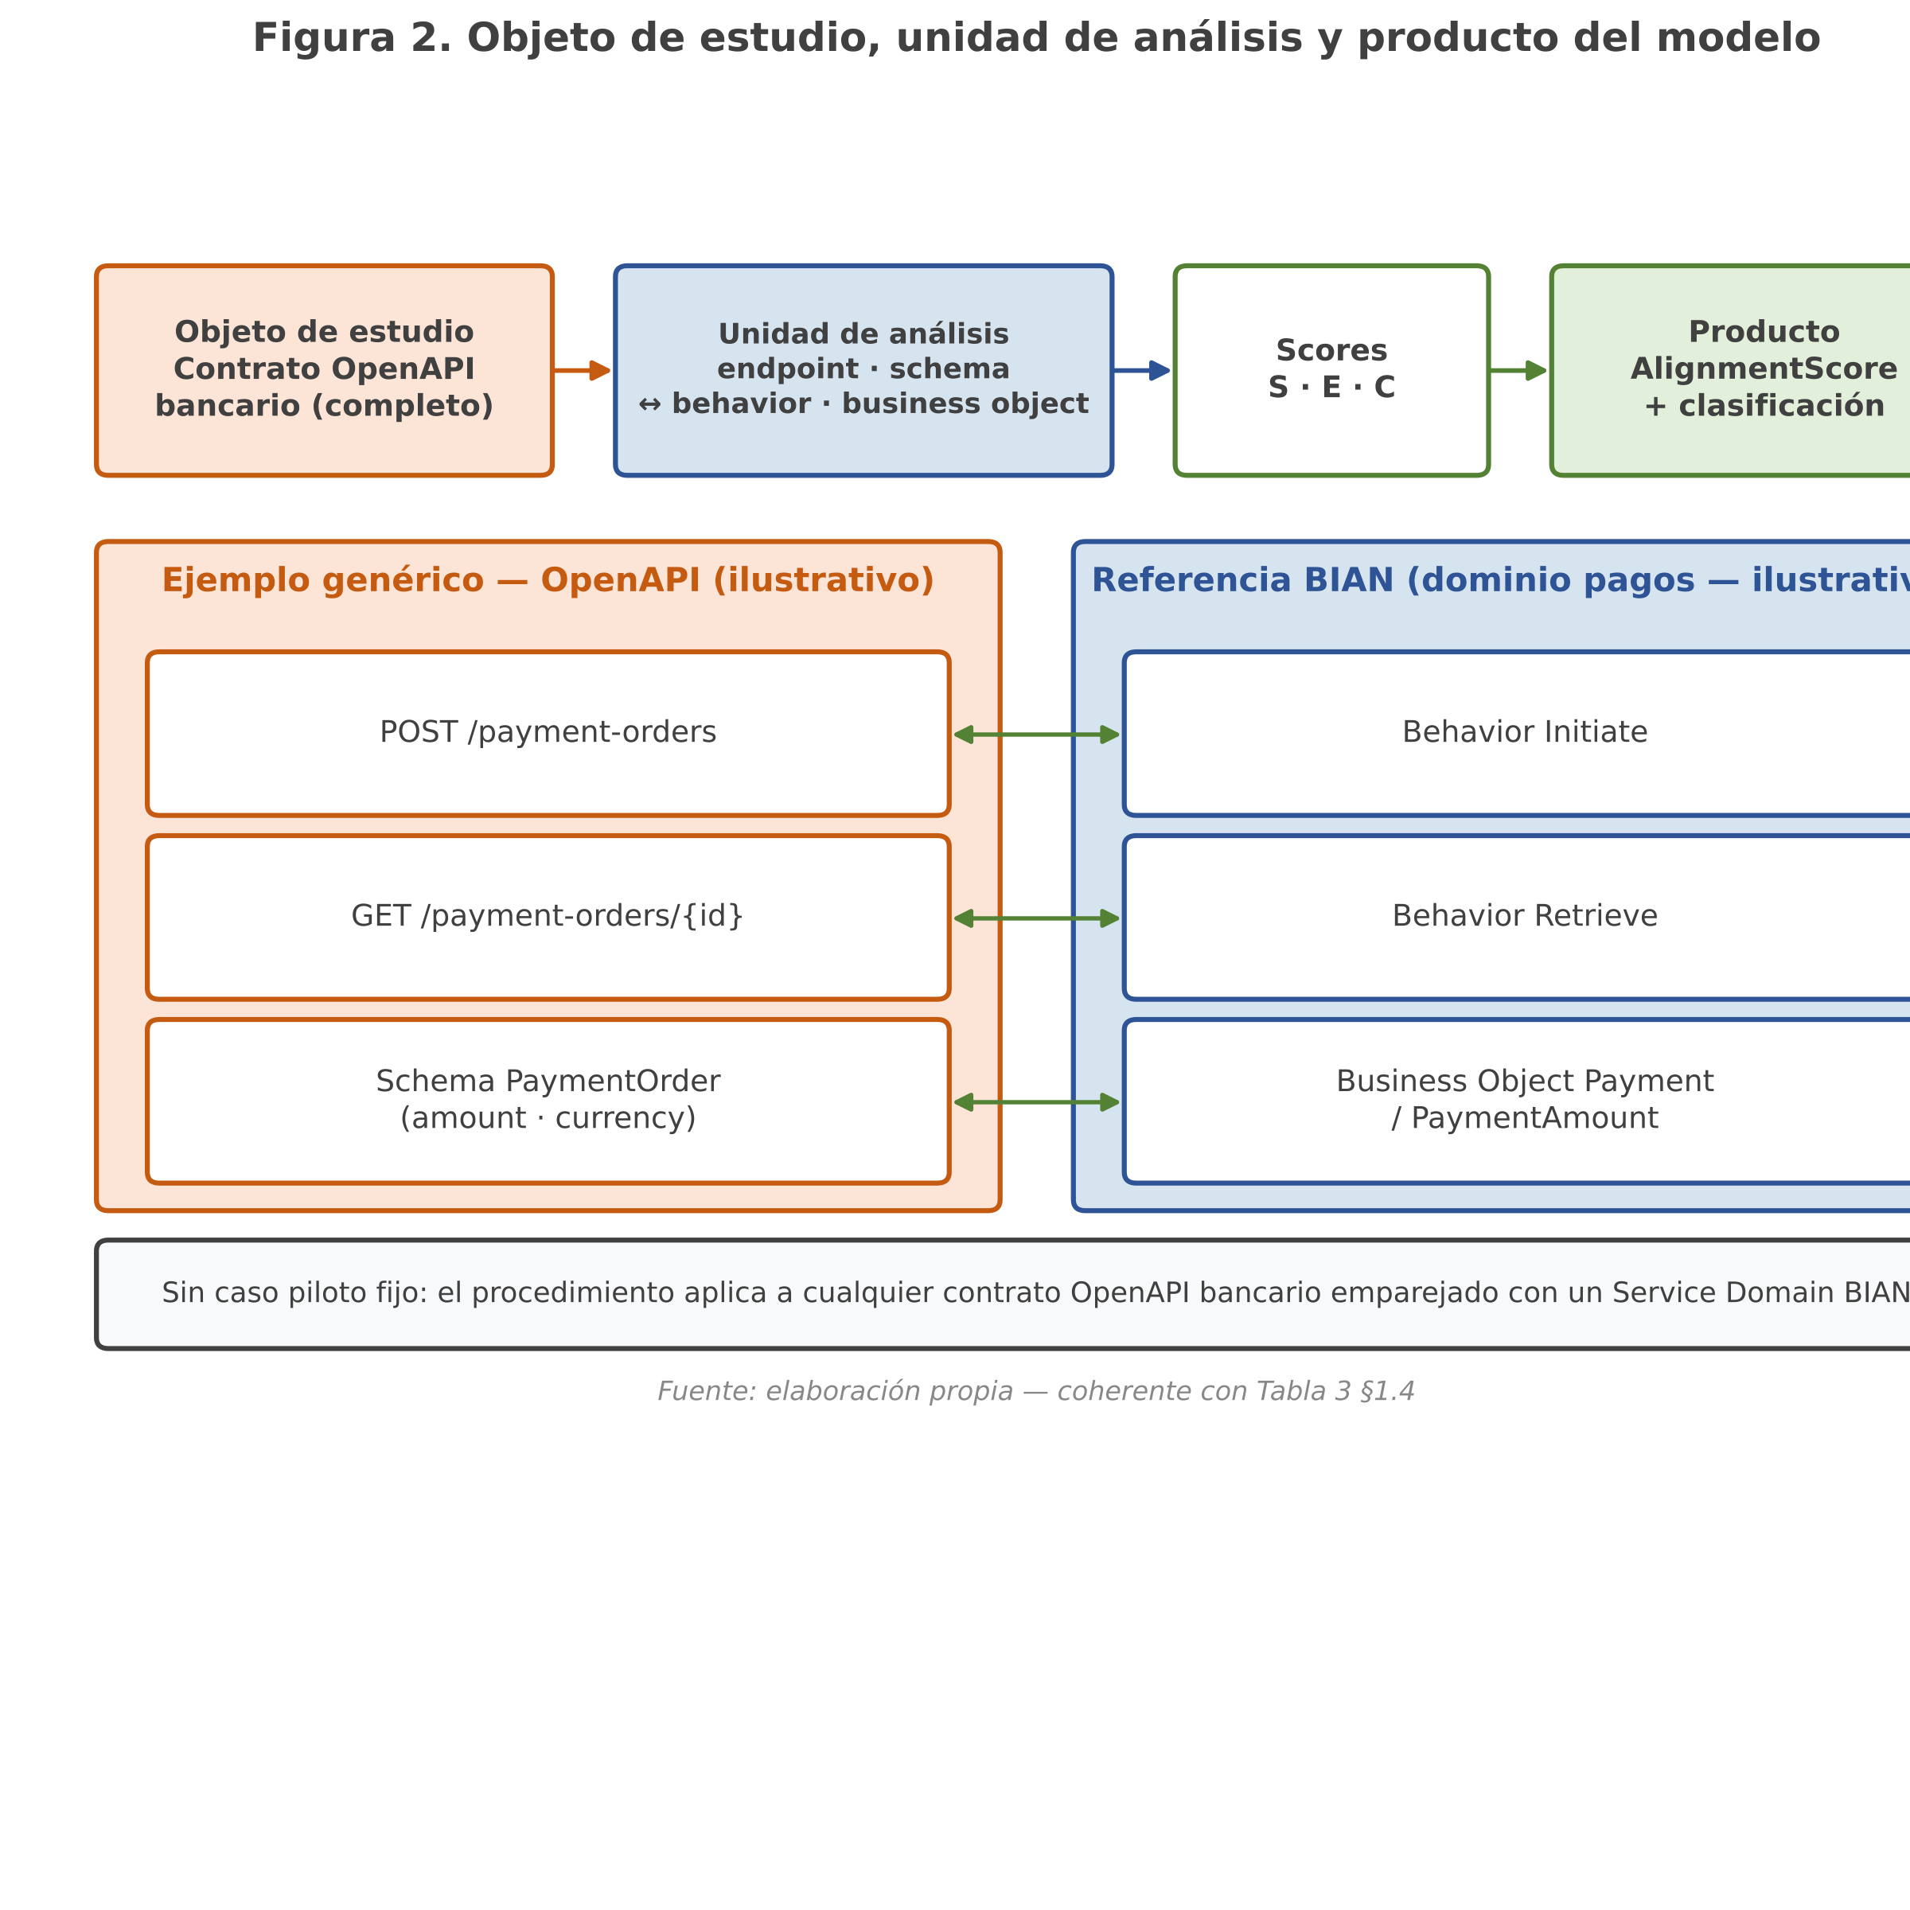
Ontología del plan — conceptos relacionados
Contrato OpenAPI · UA instancia · Producto S/E/C · Referencia BIAN
Notes:
[1:30–2:15] Jack. Señalar cajas; ID {fuente}_{SD}_{versión}.

Slide 4
Problemática — situación real: dónde y actores (§1.2)
Dónde: ecosistema bancario digital — APIs propias, fintechs, open banking (CMA, 2016)
Ambiente virtual: contratos OpenAPI publicados antes del despliegue en canales
Actores: arquitectura, integración, gobernanza de APIs, socios externos
Proceso administrativo: revisión y certificación de interfaces REST
La problemática no se resuelve directamente con el artefacto del plan
Notes:
[2:15–3:00] Jack. Situación real ≠ objeto ≠ problema tecnológico.

Slide 5
Problemática — síntomas, dolor y estadísticas (§1.2)
Síntomas: fragmentación semántica, costos de integración, deriva negocio–REST
Dolor: retrabajo en adaptadores, ensayo–error, riesgo en releases (TSB, 2018)
Casas et al. (2021): 68 % papers proponen herramientas; 43 % documentación
Actores más afectados: equipos de integración y gobernanza de APIs
Motiva medir coherencia documental antes de exponer servicios
Notes:
[3:00–3:45] Jack. Tener PDF Casas listo (PI-13).

Slide 6
Objeto de estudio — situación subyacente (§1.4)
Causa de síntomas: desalineación entre capa REST y modelo de negocio BIAN
Objeto: contrato OpenAPI bancario completo (archivo YAML/JSON)
Características: paths, operations, schemas, metadatos machine-readable
Dos jerarquías comparables: OpenAPI ↔ Service Domain BIAN
Usar ontología (slide anterior) para exponer el problema subyacente
Notes:
[3:45–4:30] Jack. BIAN = referencia, no objeto.

Slide 7
Objeto de estudio real — taxonomía y ciclo de vida
Entidad real: contrato OpenAPI publicado por un banco (independiente del observador)
Taxonomía: OpenAPI 3.x · dominios pagos / cuentas / préstamos · versiones
Ciclo de vida: diseño → revisión → publicación → consumo (no tráfico runtime)
Registro: archivo versionado en repositorio de APIs / portal de desarrolladores
Ejemplos Anexo F: pares contrato ↔ Payment Initiation SD
Notes:
[4:30–5:00] Jack. Ciclo de vida del contrato, no del proceso bancario completo.

Slide 8
Instrumento y objeto modelado
Instrumento de captura:
• Parser OpenAPI 3.x + extracto BIAN
• Procedimiento de normalización (OE1)
• Schema matching + similitud semántica
Objeto modelado:
Representaciones normalizadas + matrices + scores S/E/C
Ejemplos de instancias (Anexo F):
Caso A: POST /payments vs InitiatePayment → afecta S
Caso B: GET /payments/{id} vs 3 behaviors → afecta C
Estados de clasificación del artefacto:
Alta ≥0,80 · Media 0,60–0,79
Baja 0,40–0,59 · Nula <0,40
Notes:
[5:00–5:45] Alex. Instrumento = procedimiento, no encuesta ni IoT.

Slide 9
Problema tecnológico y preguntas P1–P4 (§1.3)
Artefacto: procedimiento + modelo S/E/C → AlignmentScore (software documentado)
Tipo: clasificación + regresión acotada [0,1] por score
Problema: métodos insuficientes / no adaptados a OpenAPI↔BIAN (Shvaiko, 2005; Casas, 2021)
P1 matching estructural · P2 similitud semántica · P3 cobertura · P4 score integrado
Solo relacionado al artefacto a diseñar — no a la problemática del sector
Notes:
[5:45–6:30] Alex. «Insuficiente», no «no existe» (PI-12).

Slide 10
Objetivo general (técnico) — insumo y variable dependiente
Insumo inicial: contrato OpenAPI bancario + Service Domain BIAN emparejado
OG: diseñar modelo S/E/C y procedimiento reproducible de alineación
Variable dependiente del artefacto: AlignmentScore ∈ [0,1] + clasificación
Objetivo superior (consecuencia): cuantificar coherencia antes del despliegue
Medida de desempeño: S, E, C y score integrado por contrato × SD
Notes:
[6:30–7:00] Alex. Separar OG técnico vs objetivo superior.

Slide 11
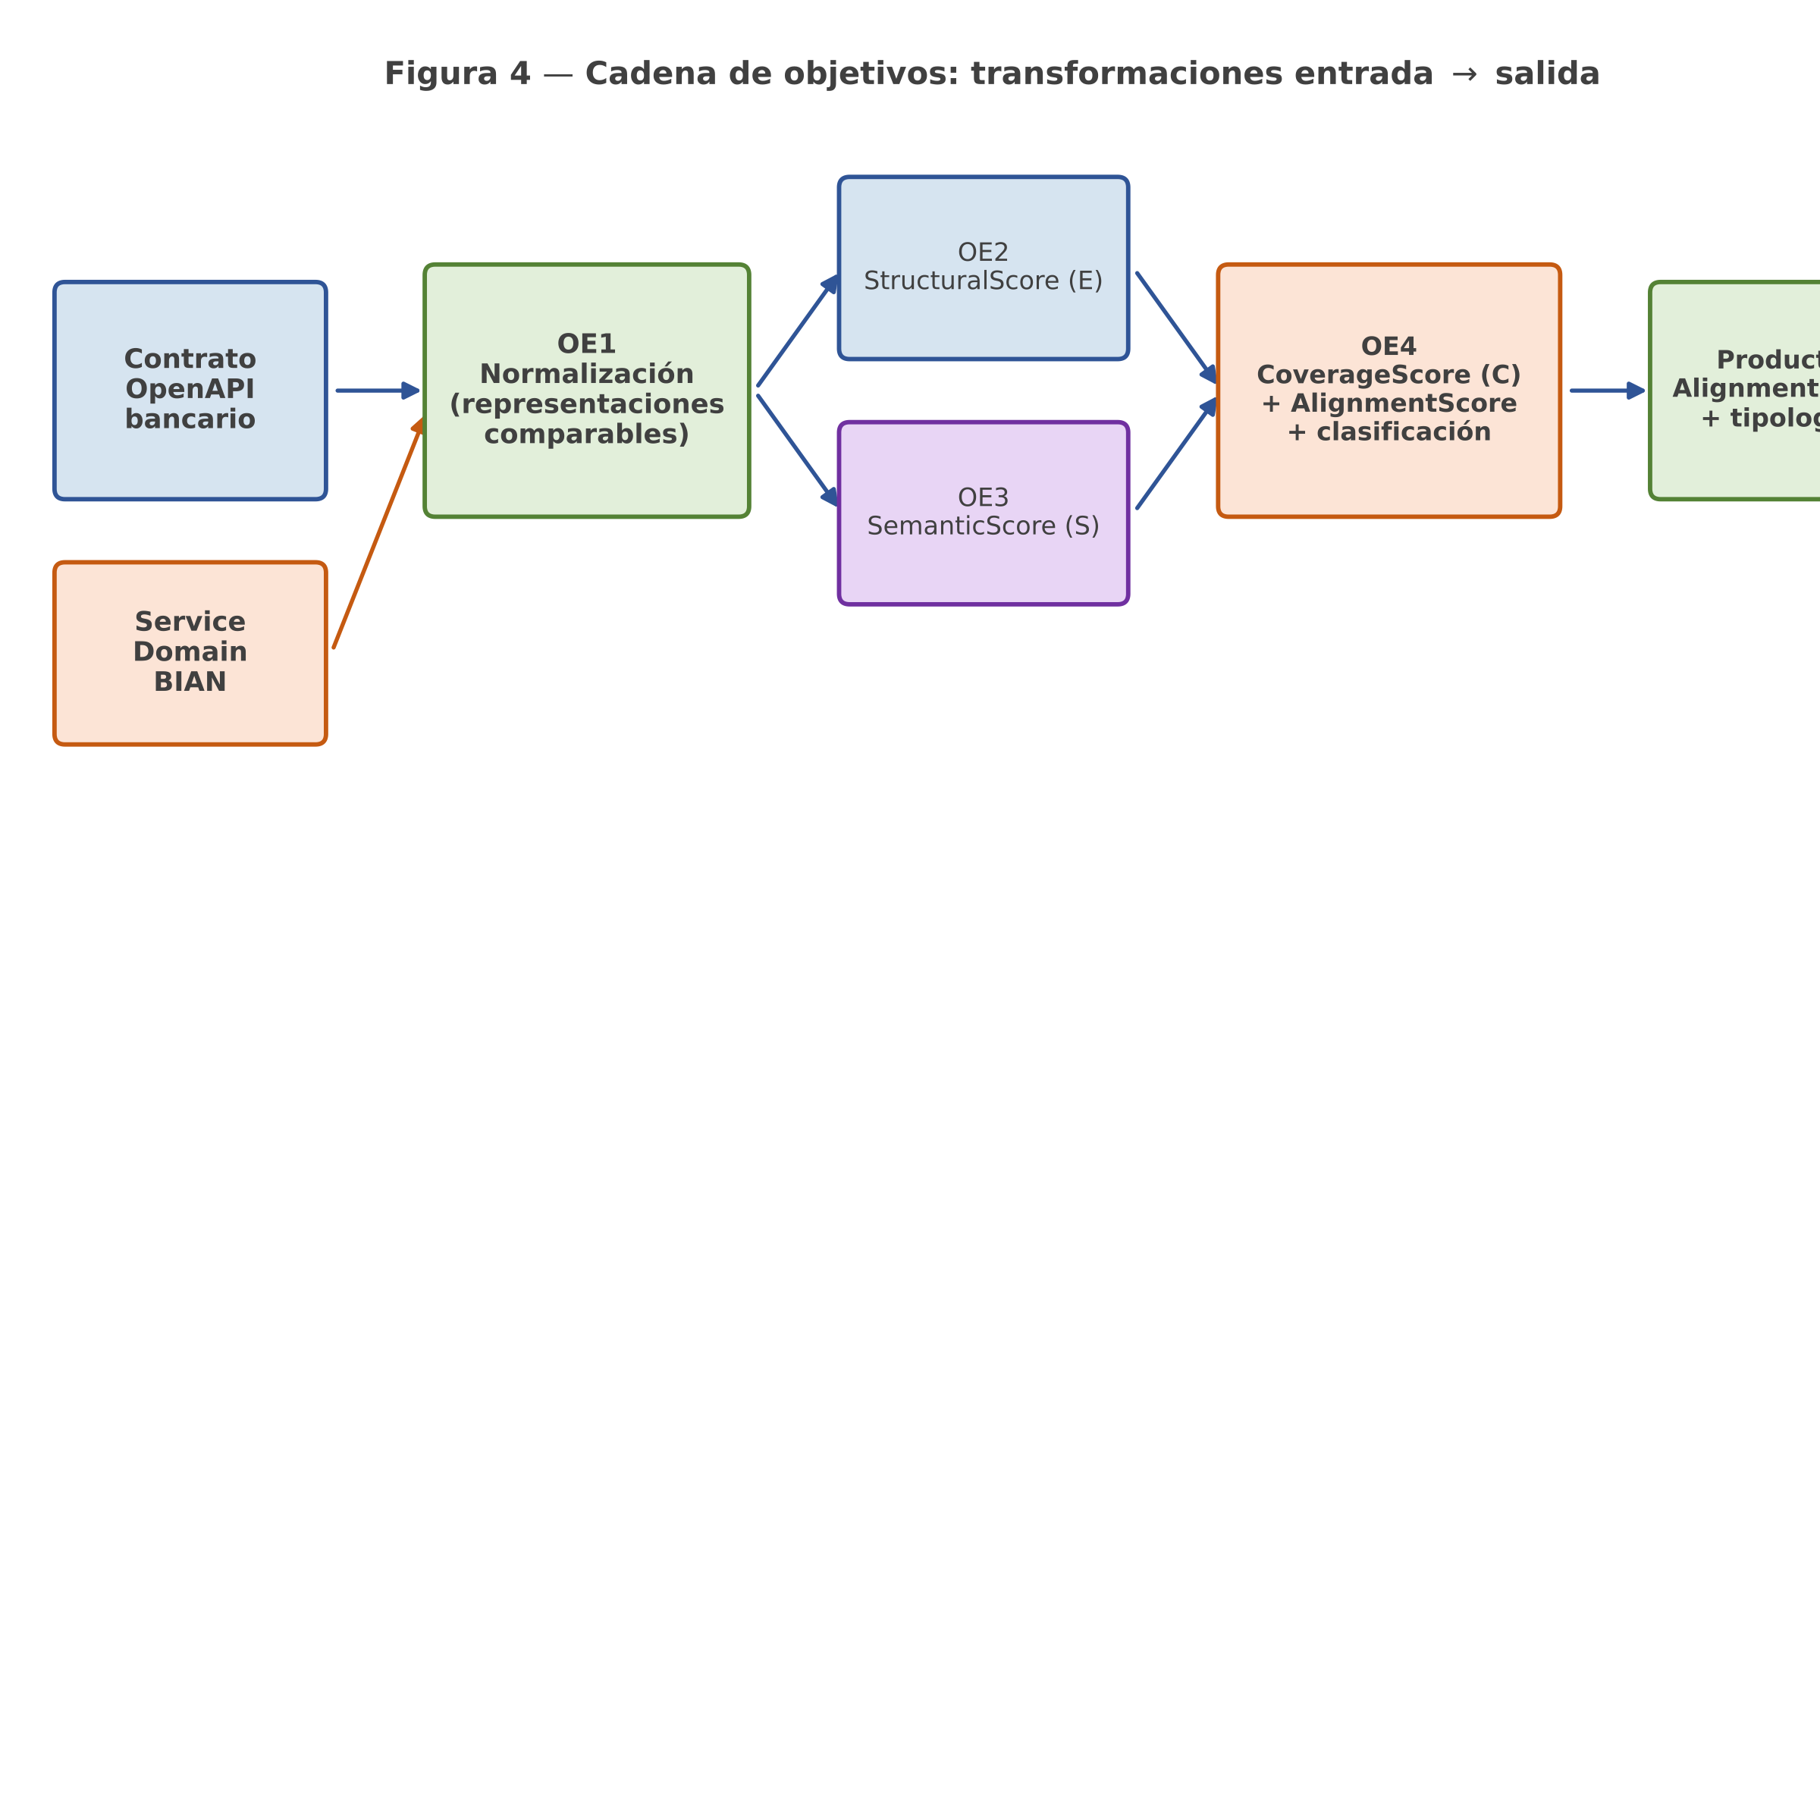
Objetivos específicos OE1–OE4 (entrada → producto)
Cada OE es hito con producto medible — no «programar» ni «experimentar»
Notes:
[7:00–7:45] Alex. OE1 normaliza · OE2→E · OE3→S · OE4→C + AlignmentScore.

Slide 12
Variables independientes — factores del investigador (Tabla 5)
OE | Factor (VI) | Estados / alternativas
OE1 | Esquema de representación intermedia | Paths/schemas vs behaviors/BO normalizados
OE2 | Estrategia de schema matching | Correspondencia estructural + umbral fijo
OE3 | Técnica de similitud semántica | Embeddings / ontología / híbrido
OE4 | Pesos α, β, γ de agregación | α+β+γ=1; taxonomía de tipologías
Notes:
[7:45–8:15] Alex. VI = factores de diseño, no hiperparámetros de entrenamiento.

Slide 13
Variables dependientes — ratios por OE (Tabla 5 · Anexo D)
OE | Ratio (VD) | Rango / fórmula
OE1 | Completitud de normalización | Elementos extraídos / esperados
OE2 | StructuralScore (E) | E ∈ [0, 1] — schema matching
OE3 | SemanticScore (S) | S ∈ [0, 1] — similitud semántica
OE4 | CoverageScore (C); AlignmentScore | C ∈ [0,1]; Score = αS+βE+γC
Notes:
[8:15–8:45] Alex. VD del artefacto = AlignmentScore + clasificación.

Slide 14
Metodología — hitos / fases con verbos (§4.2 · §4.2.1)
Fase 1 · Diseñar entradas, scores y umbrales → modelo S/E/C documentado
Fase 2 · Normalizar contrato + SD → representaciones comparables (OE1)
Fase 3 · Emparejar estructuras → StructuralScore E (OE2)
Fase 4 · Calcular similitud → SemanticScore S (OE3)
Fase 5 · Integrar S,E,C → CoverageScore + AlignmentScore + tipologías (OE4)
Notes:
[8:45–9:15] Alex. Partir por metodología (PI-14 cangrejo).

Slide 15
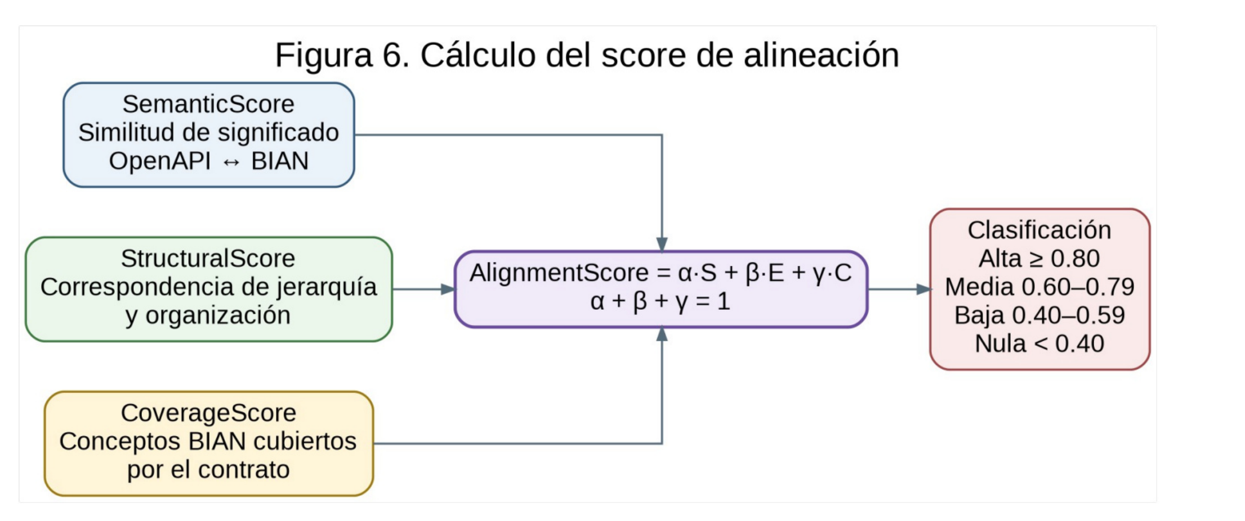
Artefacto — modelo de alineación S / E / C
AlignmentScore = α·S + β·E + γ·C → Alta / Media / Baja / Nula
Notes:
[9:15–9:45] Alex. Shvaiko (2005) sustenta E; scores por UA, agregado por contrato×SD.

Slide 16
Matriz de consistencia (I) — Anexo C
Fase | Problema tecnológico | Objetivo | Producto verificable
Fase 1 | Método insuficiente para cuantificar alineación OpenAPI↔BIAN | Diseñar modelo S/E/C y procedimiento | Modelo metodológico documentado (Anexo C)
Fase 2 | Representaciones no comparables entre contrato y SD | OE1 · Normalizar artefactos | Representaciones normalizadas versionadas
Fase 3 | Sin StructuralScore sistemático | OE2 · Emparejar estructuras | Matriz correspondencias + E ∈ [0,1]
Notes:
[9:45–10:15] Alex. Matriz ≠ brecha Cap. 3. Problema tecnológico ≠ problemática §1.2.

Slide 17
Matriz de consistencia (II) — VI · VD · Hipótesis
Fase | Variable independiente | Variable dependiente | Hipótesis (síntesis)
Fase 1 | Esquema S/E/C; pesos α,β,γ | Definición scores | H0: modelo S/E/C reproducible
Fase 2 | Esquema intermedio | Completitud normalización | H1 (OE1)
Fase 3 | Schema matching | StructuralScore E | H2 (OE2)
Fase 4 | Similitud semántica | SemanticScore S | H3 (OE3)
Fase 5 | Pesos α,β,γ | C; AlignmentScore; clasif. | H4 (OE4)
Notes:
[10:15–10:45] Alex. Señalar fila Fase 1–OE4; matriz completa en PDF Anexo C.

Slide 18
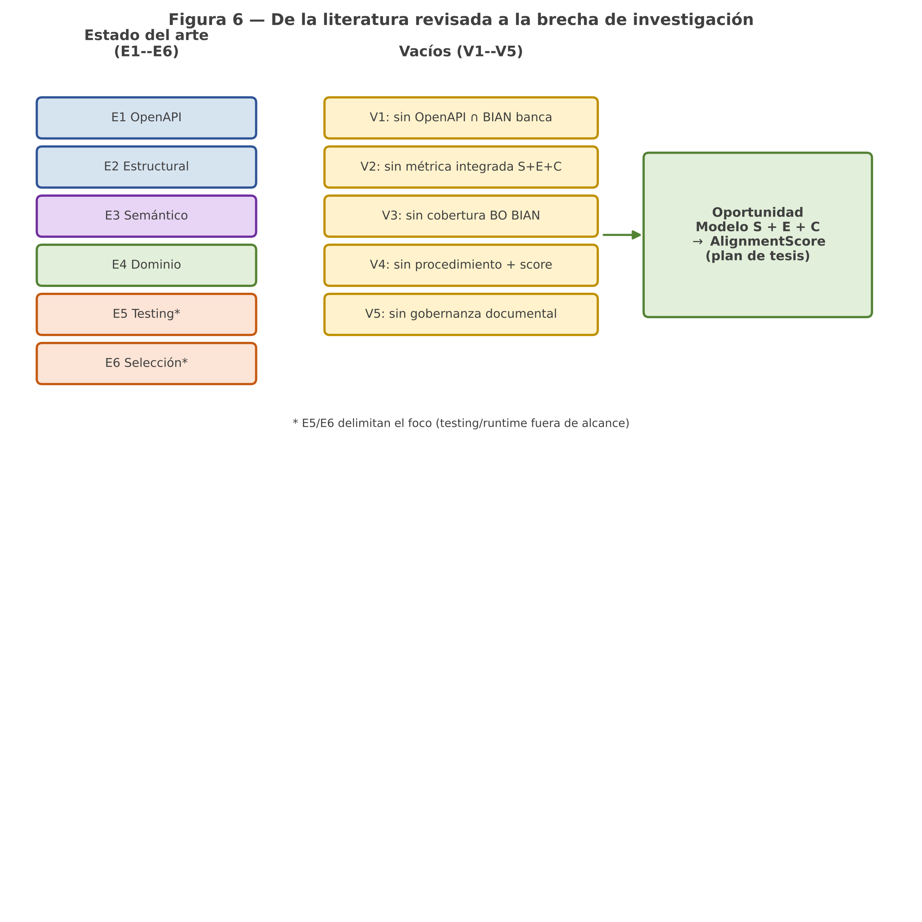
Brecha de investigación V1–V5 (§3.6) — no confundir con matriz
Brecha = estado del arte · Matriz = problema tecnológico del diseño
Notes:
[10:45–11:05] Jack: V1–V2 · Alex: V3–V5.

Slide 19
Conclusiones — relaciones entre conceptos
OpenAPI maduro técnicamente; falta procedimiento OpenAPI↔BIAN reproducible
Objeto (contrato) + referencia (BIAN) + UA (instancia) → scores S/E/C integrados
OE1–OE4 encadenan transformaciones con productos verificables
Matriz Anexo C alinea problema tecnológico, objetivos, VI/VD e hipótesis
Guía 1 entrega diseño; Tesis 2: artefacto software y validación empírica
Notes:
[11:05–11:25] Jack. Concluir con relaciones, no opinión (ppt-rules).

Slide 20
Recomendaciones
Implementar artefacto software según procedimiento §4.2 (Tesis 2)
Calibrar umbrales 0,80/0,60/0,40 con muestra bancaria representativa
Validar hipótesis H1–H4 con contratos OpenAPI 3.x públicos (Anexo F)
Integrar score en pipeline de gobernanza de APIs antes del despliegue
Notes:
[11:25–11:40] Alex. Breve; foco en continuidad post-Guía 1.

Slide 21
Referencias citadas en esta exposición
Casas, L., Pinto, S. & Silva, J. (2021). OpenAPI specification survey. J. Syst. Softw.
Shvaiko, P. & Euzenat, J. (2005). A survey of schema-based matching approaches. J. Data Semant.
Farzi, H. et al. (2021). BIAN service landscape. BIAN documentation.
CMA (2016). Retail banking market investigation. UK Competition and Markets Authority.
UK Treasury / TSB (2018). Independent review of TSB IT failure.
Notes:
[11:40–12:00] Jack. PDFs Casas y Shvaiko abiertos para preguntas. ¿Preguntas?

